Slide 1
COMPUTATIONAL research on METAPHOR
Computational Semantics Seminar
April 22, 2026
Yulia Badryzlova

Slide 2
History of metaphor theory

Slide 3
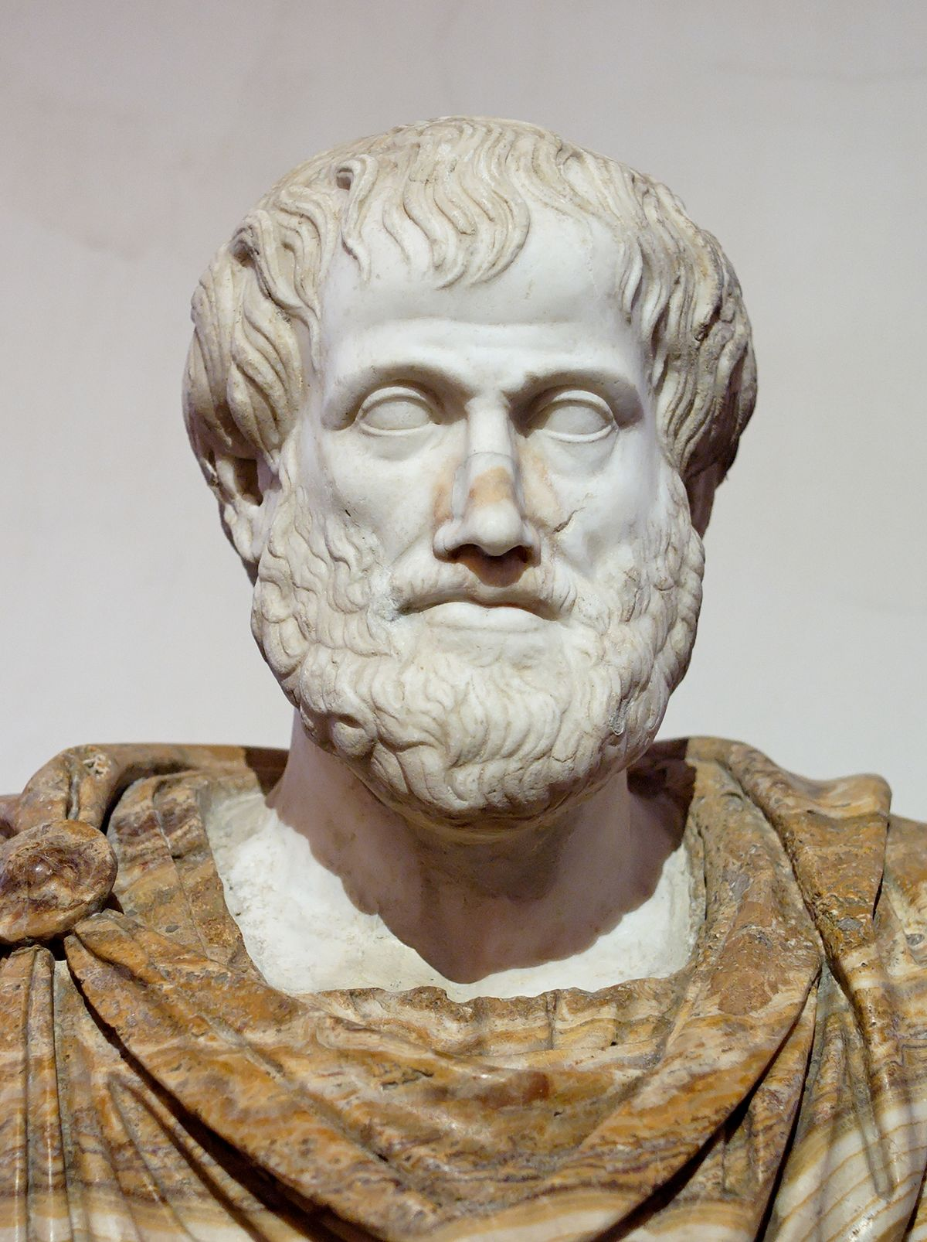
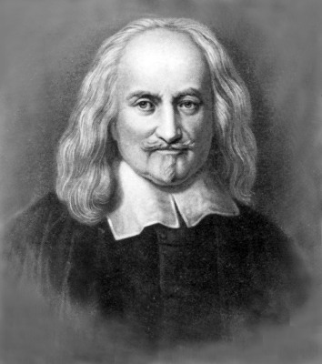
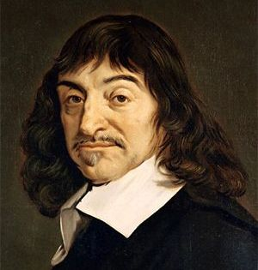
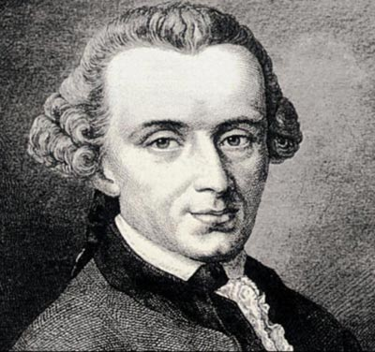
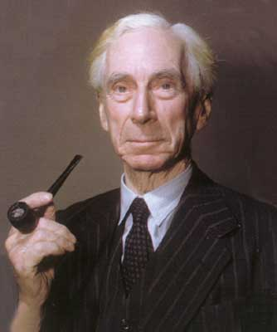
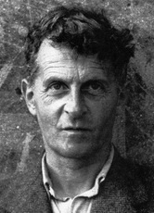
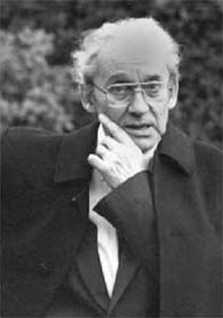
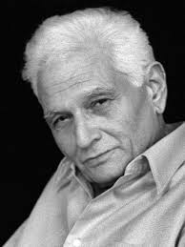
Аристотель
Т. Гоббс
Р. Декарт
И. Кант
Б. Рассел
Л. Витгенштейн
П. Рикёр
Ж. Деррида
Notes:
And that brings up the third and worst assumption — that metaphor is something special and exceptional in the use of language, a deviation from its normal mode of working, instead of the omnipresent principle of all its free action. Throughout the history of Rhetoric, metaphor has been treated as a sort of a happy extra trick with words, an opportunity to exploit the accidents of their versatility, something in place occasionally but requiring unusual skill and caution. In brief, a grace or ornament or added power of language, not its constitutive form.
Richards (1965). The philosophy of rhetoric (p. 90).

Slide 4
μεταφορά
μετά «над» + φορός «несущий»
«перенос; переносное значение»
Аристотель: метафора как фигура речи
«Всякое имя бывает или общеупотребительное, или глосса, или метафора, или украшение, или вновь составленное, или растяженное, или сокращенное, или измененное»
Несмотря на это, благодаря Аристотелю сложился получивший развитие в 20 веке взгляд на метафору как на неотъемлемую принадлежность языка, необходимую для коммуникативных, номинативных и познавательных целей.
Аристотель. Поэтика.
Скляревская Г.Н. Метафора в системе языка.

Slide 5
Квинтилиан: «метафора дарована нам самой природой» и «содействует тому, чтобы ни один предмет не остался без обозначения».
Деметрий: «обиходная речь создала такие хорошие метафоры для некоторых понятий, что мы уже не нуждаемся для них в точных выражениях, такая метафора утвердилась в языке, заняв место буквального обозначения».
Цицерон: метафора как способ формирования недостающих языку значений – перенос по сходству производится «ввиду отсутствия в языке соответствующего понятию слова».
Теофраст: метафора пополняет недостаток слов в языке.
Цит. по Скляревская Г.Н. Метафора в системе языка.

Slide 6
Упадок риторики → упадок развития теории метафоры.
А. Ричардс : «На протяжении истории риторики метафора рассматривалась как нечто вроде удачной уловки, основанной на гибкости слов, как нечто уместное лишь в некоторых случаях и требующее особого искусства и осторожности. Короче говоря, к метафоре относились как к украшению и безделушке, как к некоторому дополнительному механизму языка, но не как к его основной форме» Долгое время употребление метафор считалось недопустимым для языка науки из-за недопустимости появления неточностей, связанных с двусмысленностью.
Т. Гоббс: «Свет человеческого ума — это вразумительные слова, предварительно очищенные от всякой двусмысленности точными дефинициями. Рассуждение есть шаг, рост знания — путь, а благоденствие человеческого рода — цель. Метафора же и бессмысленные и двусмысленные слова, напротив, суть что-то ignes fatui [блуждающих огней], и рассуждать при их помощи значит бродить среди бесчисленных нелепостей, результат же, к которому они приводят, есть разногласие и возмущение или презрение... Ибо хотя позволительно говорить в обиходной речи, например «дорога идет или ведет сюда или отсюда», «пословица говорит то или это» (между тем как дорога не может ходить, ни пословица говорить), однако, когда мы рассуждаем и ищем истины, такие речи недопустимы».
Ричардс А. Философия риторики // Теория метафоры
Гоббс Т. Левиафан.

Slide 7
The Cognitive Turn

Slide 8

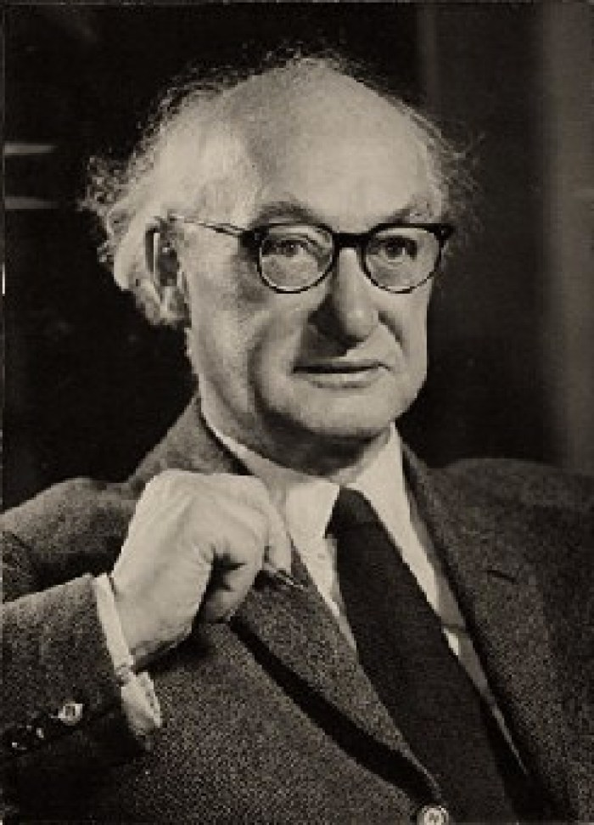
Ivor Armstrong Richards (1936)
Metaphor is…
an omnipresent principle of the language
the essence of thinking
not so much a manifestation of our experience of the world as the principle by which we construct that world
Richards, I. A. The Philosophy of Rhetoric

Slide 9
Ivor Armostrong Richards
Структура метафоры:
“содержание”, или “основа” (tenor): идея, относительно которой строится метафора
“оболочка”, или “носитель” (vehicle): идея, выражающая это содержание, “то, с чем сравнивается”.
The copresence of the vehicle and tenor results in a meaning which is not attainable without their interaction

Slide 10
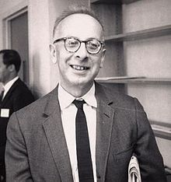
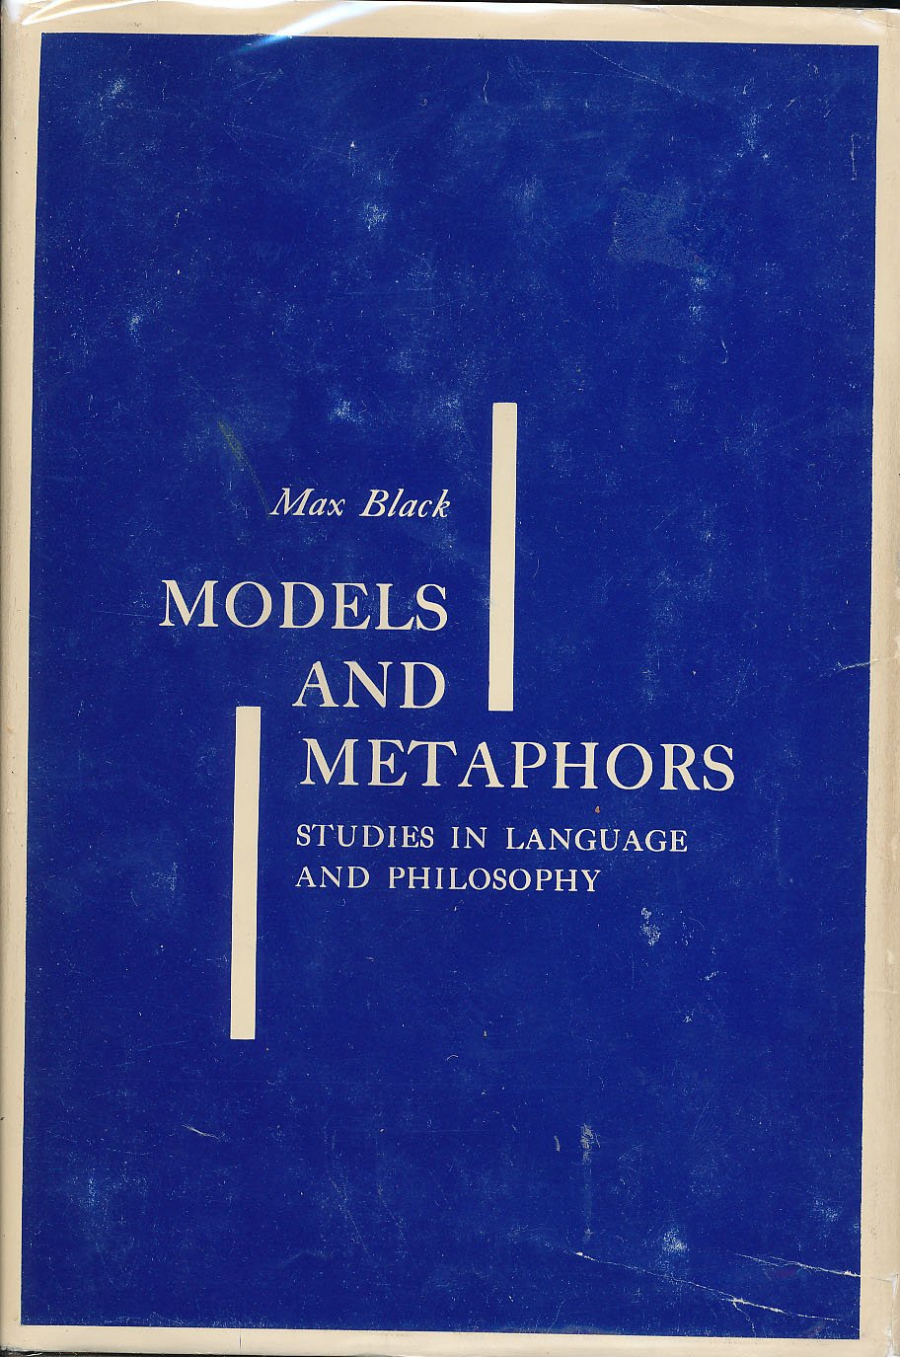
The interaction theory of metaphor
Max Black (1962)
Структура метафоры:
“фокус” (focus)
“рамка” (frame)
Метафора является результатом взаимодействия этих двух объектов, в процессе которого происходит расширение, сдвиг в значении.
Black, M. Models and metaphors: Studies in language and philosophy.

Slide 11
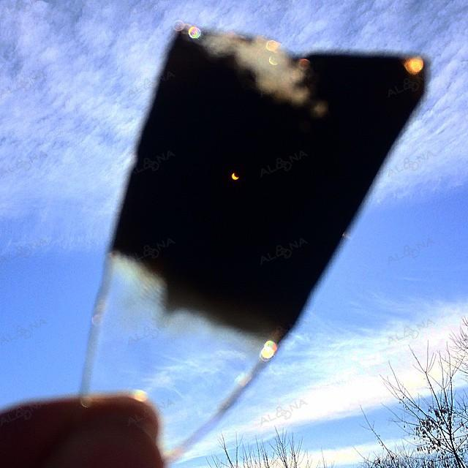
M. Black
Взаимодействуют две системы концептов: к главному объекту применяется система ассоциируемых импликаций, связанных со вспомогательным объектом, в и результате образуется новое, не сводимое к сумме компонентов значение, и интерпретация каждого объекта также изменяется. Метафора в этой схеме действует как особый фильтр ➔ в качестве системы фильтрации задает определенный способ видения объекта («закопченное стекло»).

Slide 12
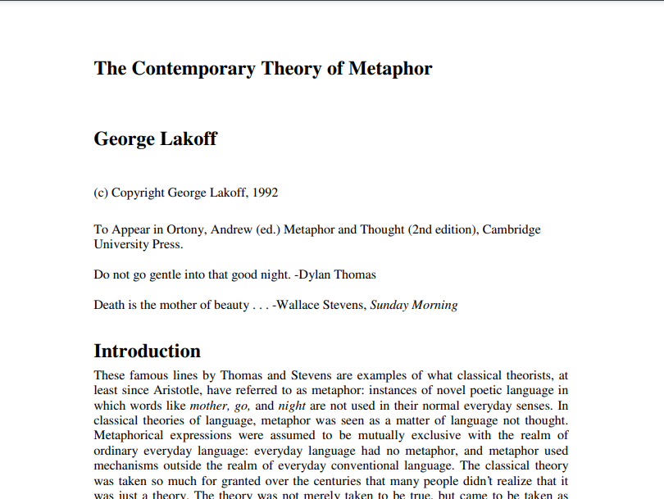
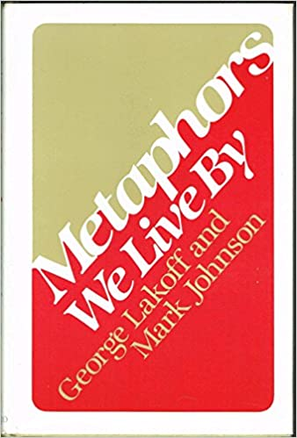
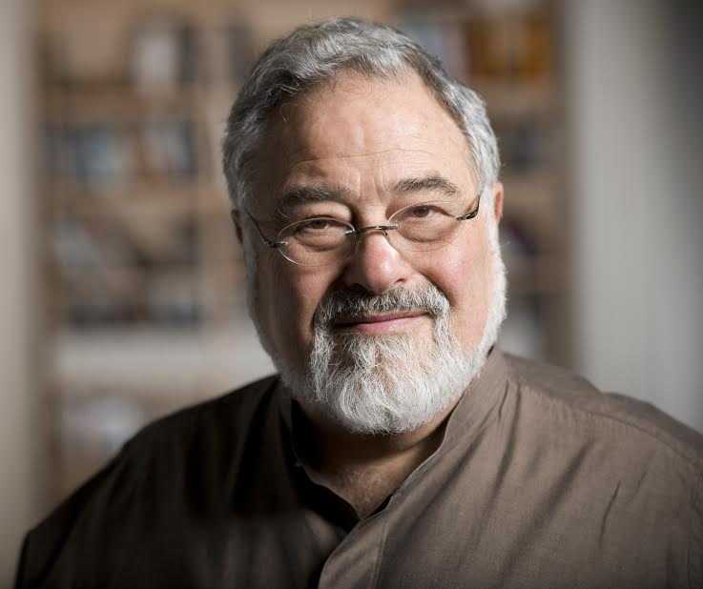
George Lakoff (1980, 1993)
Метафора – основная ментальная операция, способ познания, категоризации, концептуализации, оценки и объяснения мира
Благодаря метафоре мы можем свести абстрактные понятия к нашему физическому, чувственному опыту в его связи с внешним миром (и значит, понять их). То есть наша понятийная система метафорична по своей сути.
Lakoff, G., & Johnson, M. Metaphors we live by.
Lakoff, G. The contemporary theory of metaphor.

Slide 13

“Mental shortcut”
https://martech.org/wp-content/uploads/2015/08/shortcut-strategy-maze-path-direction-ss-1920.jpg

Slide 14
G. Lakoff
элементы сферы-источника структурируют менее понятную концептуальную сферу-мишень, что составляет сущность когнитивного потенциала метафоры
mapping*
TARGET**
SOURCE**
основана на непосредственном взаимодействии человека с окружающим миром
первичным является физический опыт
менее понятная
более абстрактная
*междоменный перенос / проекция
** концептуальные домены, концептосферы

Slide 15
George Lakoff
Концептуальные метафоры – глубинные схемы междоменных переносов
e.g. WORDS ARE WEAPONS
Лингвистические метафоры – внешние реализации этих схем
She used some sharp words.
That was pretty cutting language.
It was a barrage of insults.
He was bombarded by insults.
He hurled insults at her.

Slide 16
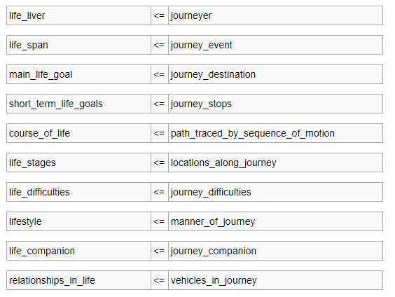
George Lakoff
Сфера-источник и сфера-мишень представляют собой структуры знаний – состоят из фреймов и сценариев
Метафорическая проекция осуществляется как между отдельными элементами двух структур знаний, так и между целыми структурами концептуальных доменов.
LIFE IS A JOURNEY
Когнитивная топология сферы-источника в некоторой степени определяет способ осмысления сферы-мишени и может служить основой для принятия решений и действия.

Slide 17
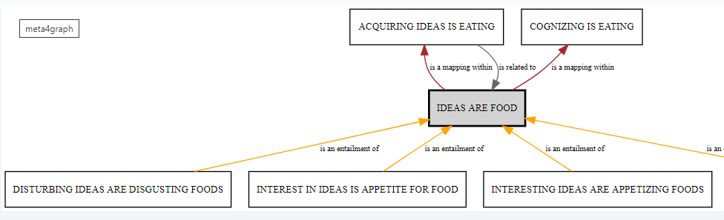
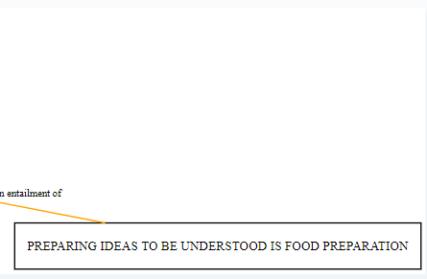
George Lakoff
Метафорические следствия (entailments): не присутствуют в метафорическом выражении эксплицитно, но выводятся на основе фреймового знания.

Slide 18
George Lakoff
1. Ориентационные (фиксируют наш опыт пространственной ориентации в мире)
HAPPY IS UP; SAD IS DOWN: I'm feeling up today. He's really low these days.
2. Структурные (использование естественного опыта в одной сфере для определения другой концептуальной области)
TIME IS MONEY/ A COMMODITY: spend time, waste time, budget one’s time
3. Онтологические (апелляция к естественному опыту с физическими объектами и описание абстрактных явлений, например, эмоций, идей как материальных субстанций):
THE MIND IS A MACHINE: We’ve been working on this problem all day and now we’re running out of steam.

Slide 19
Lakoff, G., Espenson, J., & Schwartz, A. (1991). Master Metaphor List

Slide 20

UNIVERSAL vs. CULTURE-SPECIFIC metaphors
Chinese: LIFE is an OPERA
Yu, N. (2017). Life as opera: A cultural metaphor in Chinese.

Slide 21
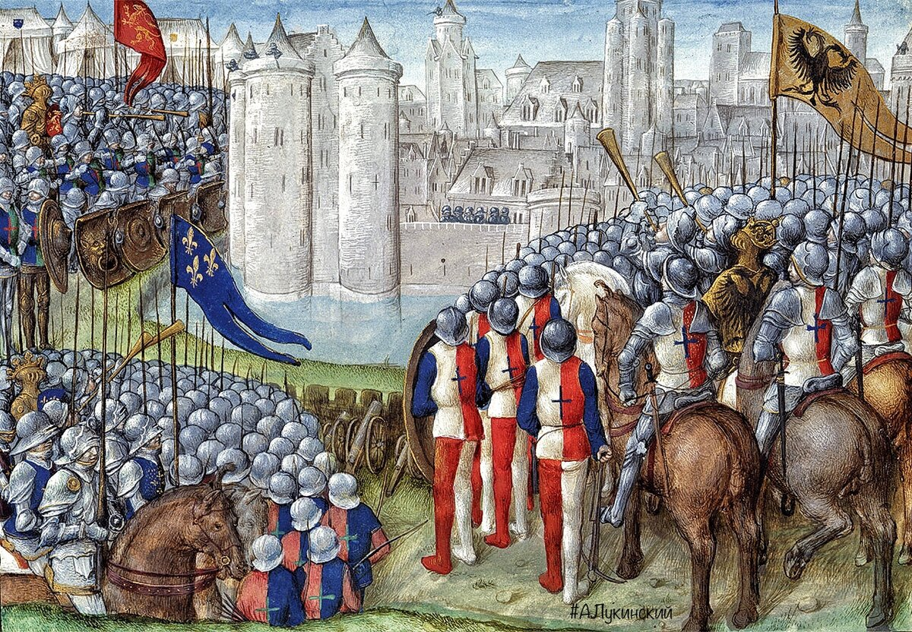
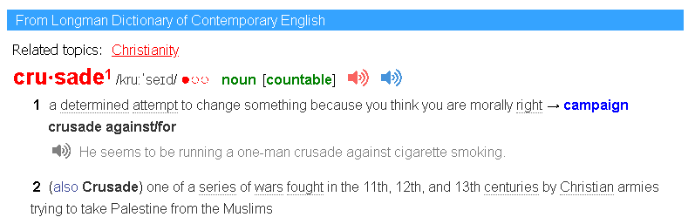
UNIVERSAL vs. CULTURE-SPECIFIC metaphors
CRUSADE

Slide 22

UNIVERSAL vs. CULTURE-SPECIFIC metaphors
beacon of democracy

Slide 23
Role of metaphor in decision-making: metaphorical framing
Political discourse
Media discourse
Educational discourse
Healthcare discourse
etc.

Slide 24
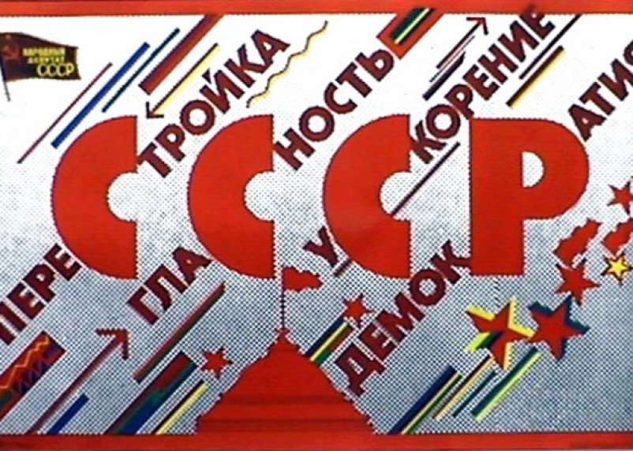
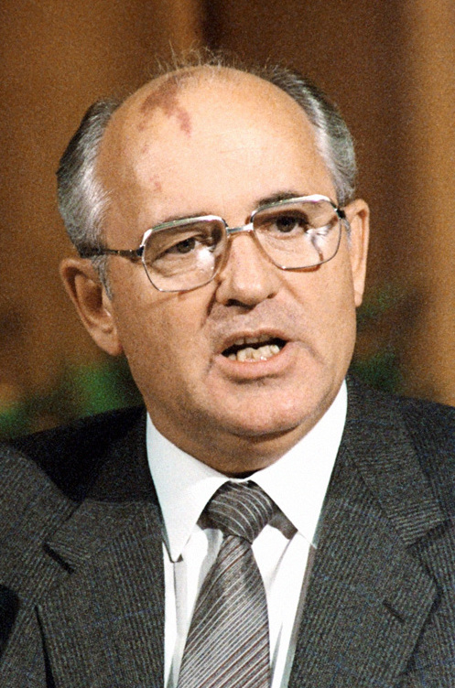

Slide 25
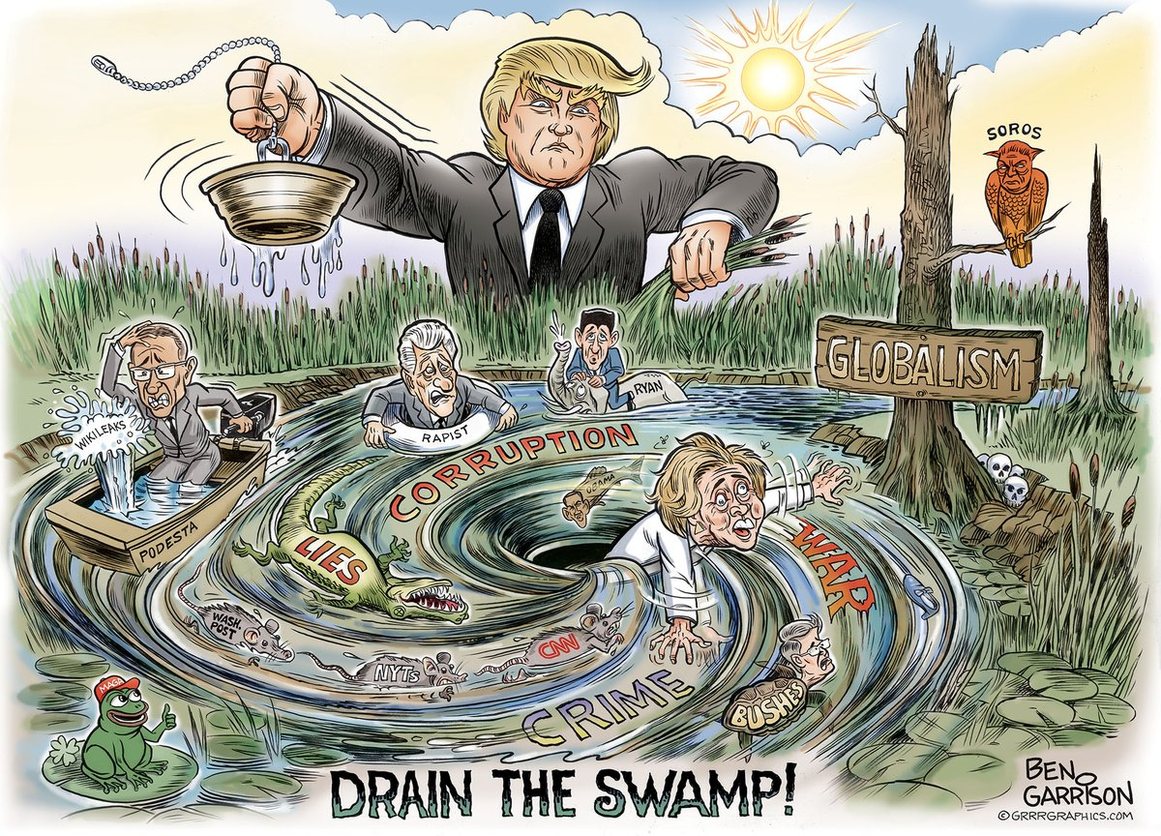

Slide 26
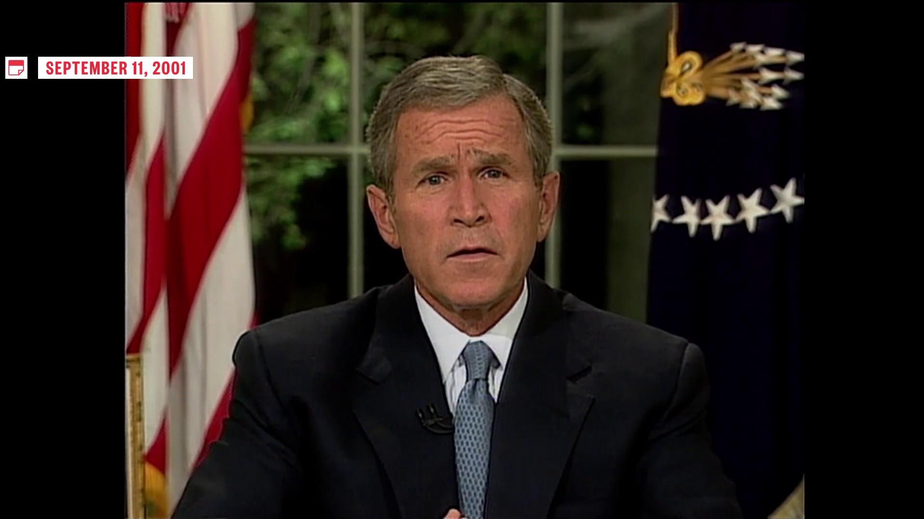
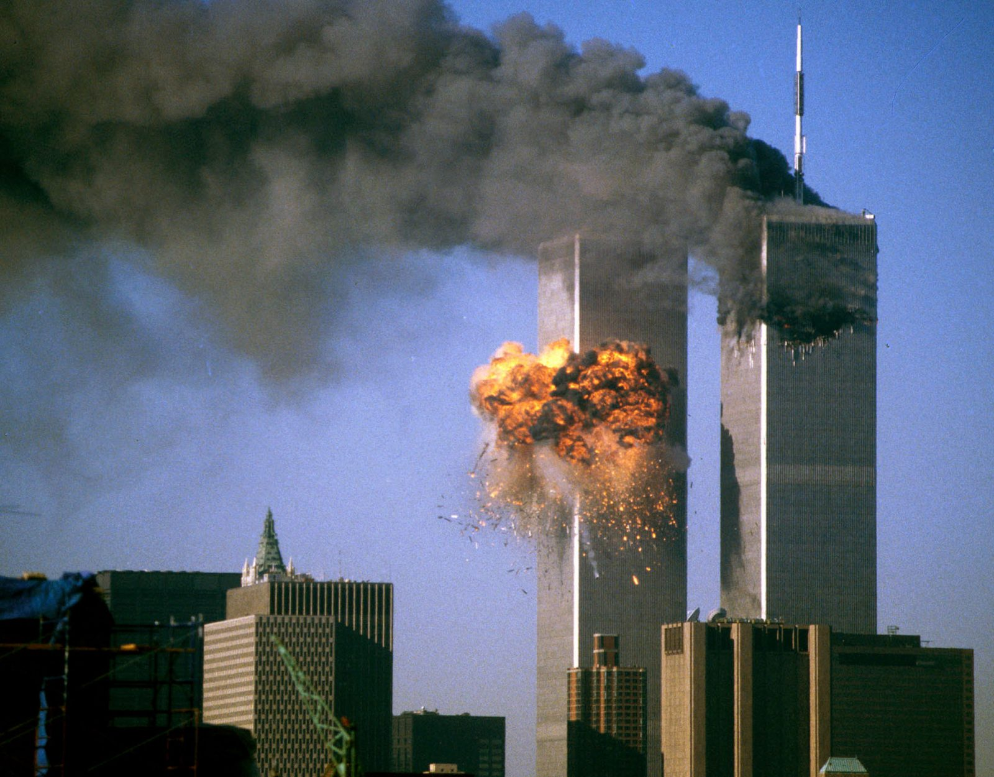
G.W. Bush on September 11 attacks
Initially, the terrorists may burrow deeper into caves and other entrenched hiding places. (7 October 2001)
It’s an enemy that likes to hide and burrow in and their network is extensive ... But we’re going to smoke them out. (17 September 2001)
My hope is that all nations will heed our call, and eliminate the terrorist parasites who threaten their countries and our own. (29 January 2002)
America encourages and expects governments everywhere to help remove the terrorist parasites that threaten their own countries and peace of the world. (Applause) (11 March 2002)
They support them and harbor them, and they will find that their welcome guests are parasites that will weaken them, and eventually consume them. (12 September 2002)
Charteris-Black, J. (2011). Politicians and Rhetoric. The Persuasive Power of Metaphor

Slide 27



Role of metaphor in decision-making

Slide 28
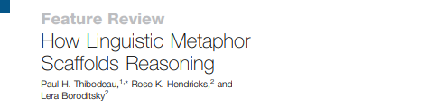
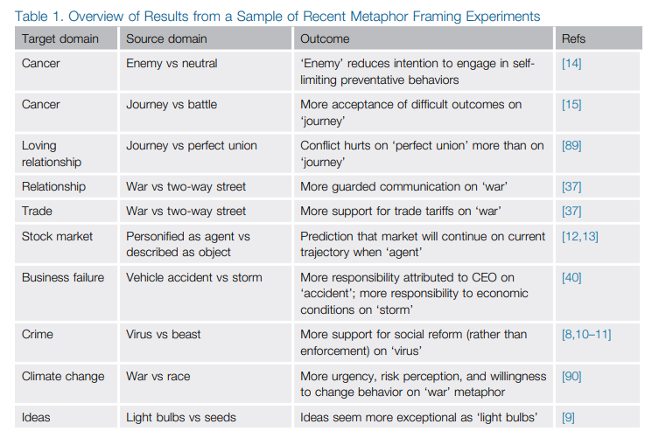

Slide 29
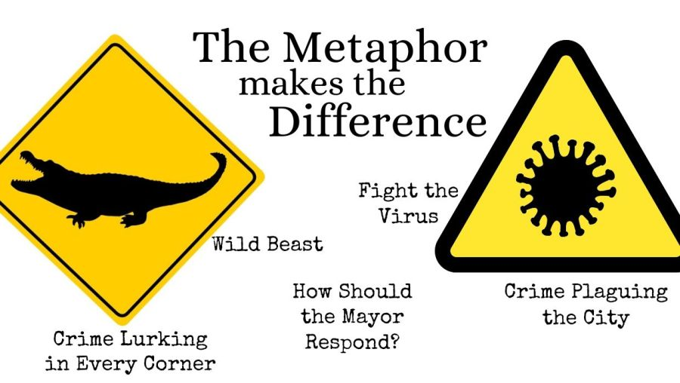
CRIME: beast vs. virus

Slide 30
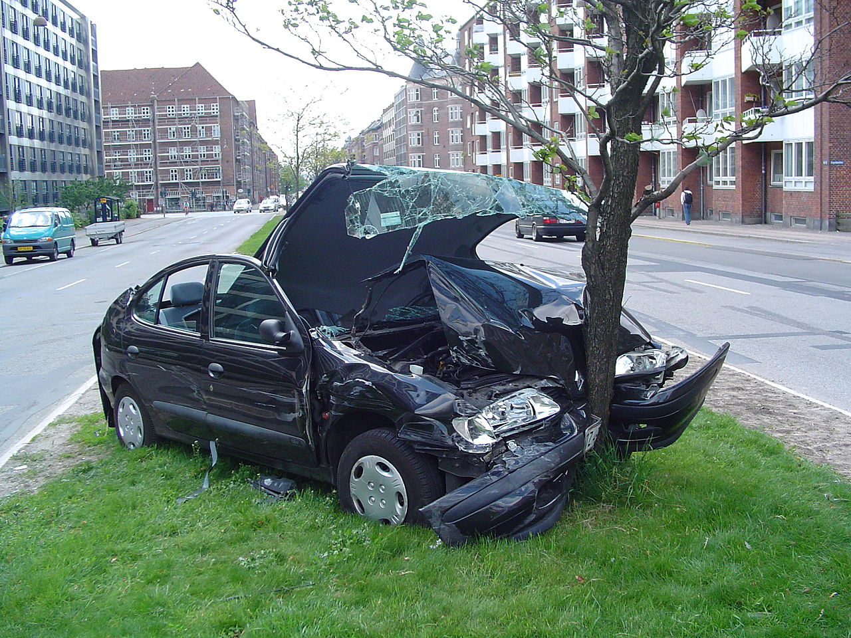

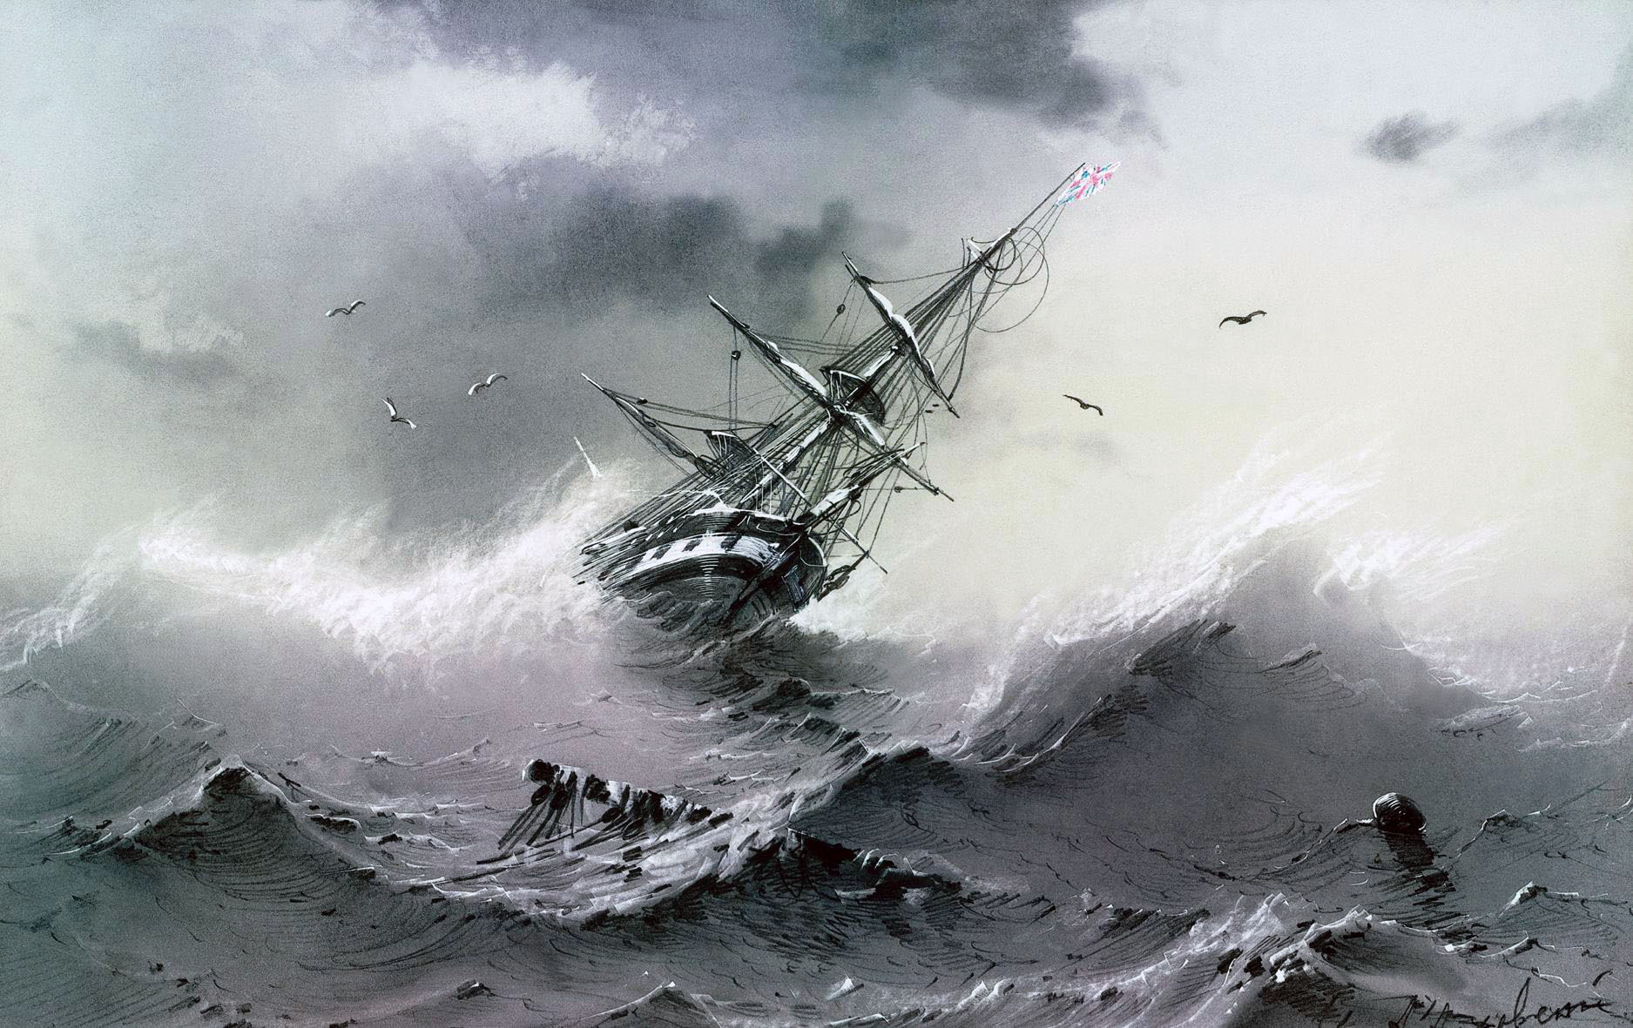
BUSINESS FAILURE: vehicle accident vs. storm
https://upload.wikimedia.org/wikipedia/commons/thumb/e/e1/Car_crash_1.jpg/1280px-Car_crash_1.jpg
https://blog.ivyexec.com/wp-content/uploads/2015/08/how_to_get_a_job_after_your_business_fails.jpg

Slide 31



TRADE: war vs. two-way street
https://www.rand.org/content/rand/pubs/research_briefs/RB10040/_jcr_content/par/product/par-research-brief/imagewithclass_46844854.fit.1000x0.jpeg/1568254441849.jpeg
https://cdn.prod.website-files.com/640959cbe7c9a7de76661a7c/67a07614fe434123fab7904a_67a075d108df5a4935448b1b_vecteezy_container-cargo-for-imp.jpeg
https://encrypted-tbn0.gstatic.com/images?q=tbn:ANd9GcTqKCBP05_F2S0UPqGKJtLNuFZ0fRbVVaoo3g&s

Slide 32


2012-2015
https://metaphor.icsi.berkeley.edu/pub/en/index.php/MetaNet_Metaphor_Wiki

Slide 33
Metaphor in nlp

Slide 34
Metaphor
powerful cognitive tool
ubiquitous in discourse
fundamental part of the language system
creates ambiguity
Challenge
to NLP applications
information retrieval
machine translation
question answering
information extraction
opinion mining, etc.

Slide 35
metaphor identification
metaphor interpretation
computational studies: implications for metaphor theory
metaphor generation

Slide 36
Paradigm: top down (deductive)
mapping
TARGET
abstract
SOURCE
concrete
1
Conceptual metaphor: POVERTY IS A DISEASE
Literature, databases, e.g.
Lakoff et al. 1991
Dodge et al. 2015
Linguistic metaphors:
The epidemic (Source) of poverty (Target) is spreading in America...
... we can't treat the symptoms (Source) of poverty (Target) in isolation.
2

Slide 37
Paradigm: bottom up (inductive)
2
TARGET:
POVERTY
mapping
SOURCE:
DISEASE
The epidemic of poverty is spreading in America... → MET
The epidemic of Covid-19 is spreading in America... → NONMET
... we can't treat the symptoms of poverty in isolation. → MET
... we can't treat the symptoms of pneumonia in isolation. → NONMET
Corpus
1

Slide 38
Top down vs. bottom up
Top down:
potentially limited set of linguistic expressions
relatively easier to implement
prone to bias towards preconceived conceptual metaphors
conceptual mappings: intuition-based, criticized
Bottom up:
reduces the bias towards preconceived CMs
relatively more systematic and controlled → annotation protocols
open set of linguistic expressions
technically more challenging
+
+
+
+
-
-
-
-
Most work is focused on the first step – identification of linguistic metaphors in raw text
Notes:
“When a word or phrase like ‘defend’, ‘position,’ ‘maneuver’, or ‘strategy’ is used, there is no a priori way to determine whether the intended underlying conceptual metaphor is an athletic contest or a game of chess.” This view goes against Lakoff and Johnson (1980a), who have postulated single conceptual metaphors but neglected the fact that they can be interpreted in several different ways. The same is true of linguistic expressions: referring to research by Gentner and Bowdle (2001), Kövecses (1995) and Radman (1997), Ritchie (2003, p. 128) points out that “the evidence thus far is consistent with the idea that many everyday phrases represent overlapping interlocking systems of metaphor, affording many possible interpretations.” Vervaeke and Kennedy (1996) also stress that a metaphor on a linguistic level may be interpreted according to multiple underlying conceptual metaphors and is not necessarily a surface expression of a single cross‑domain mapping.

Slide 39
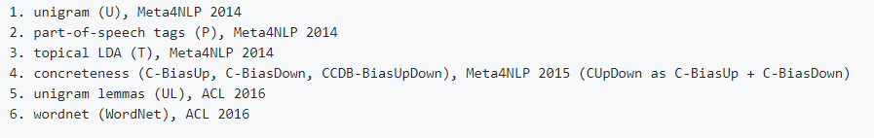
Second shared metaphor detection task (Leong et al. 2020)
VUAMC dataset: 117 texts covering four genres (academic, conversation, fiction, news).
TOEFL dataset: 180 (train) / 60 (test) essays
Tracks: (a) verbs only, (b) all content part-of-speech
https://competitions.codalab.org/competitions/22188
Klebanov, B. B., Leong, C. W., & Flor, M. (2018). A corpus of non-native written English annotated for metaphor.

Slide 40
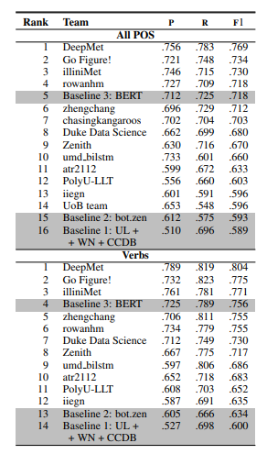
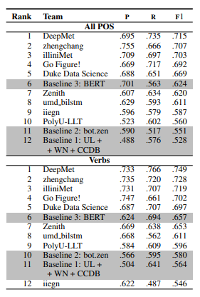
Second shared metaphor detection task (Leong et al. 2020)
VUAMC
TOEFL

Slide 41
METAPHOR ANNOTATION and METAPHOR CORPORA

Slide 42

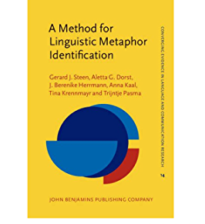
Linguistic metaphor : MIPVU Procedure and VU Amsterdam Metaphor Corpus
Identify the contextual meaning of the lexical unit.
Check if there is a more basic meaning of the lexical unit. A more basic meaning of a lexical unit is defined as a more concrete, specific, and human‑oriented sense in contemporary language use.
Determine whether the more basic meaning of the lexical unit is sufficiently distinct from the contextual meaning.
Examine whether the contextual meaning of the lexical unit can be related to the more basic meaning by some form of similarity.
http://www.vismet.org/metcor/search/showPage.php?page=start
Steen, G. J., Dorst, A. G., Krennmayr, T., Kaal, A. A., & Herrmann, J. B. (2010). A method for linguistic metaphor identification.

Slide 43
Amsterdam Metaphor Corpus: An example
Arlene …looked on Paula as her very own creation . The raw materials might have been there before — indeed , hadn't it been she , Arlene , who had spotted them ? But the transformation of a leggy young filly into a sleekly beautiful racehorse had been her doing . Eighteen months in the model business had eliminated all trace of her former Somerset accent .

Slide 44
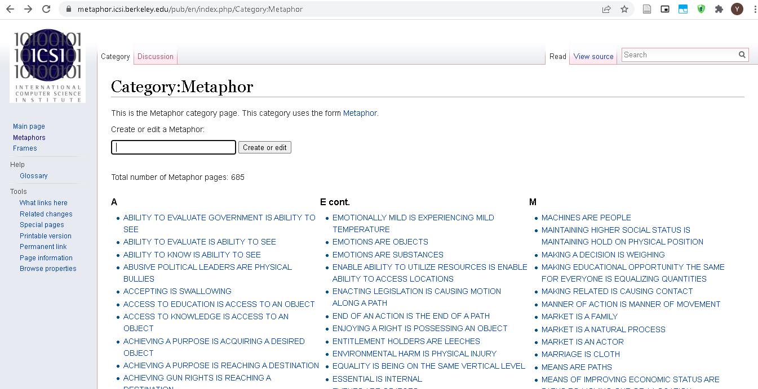
Conceptual metaphor: The MetaNet Repository
https://metaphor.icsi.berkeley.edu/pub/en/index.php/Category:Metaphor
Dodge, E., Hong, J., & Stickles, E. (2015). MetaNet: Deep semantic automatic metaphor analysis.

Slide 45
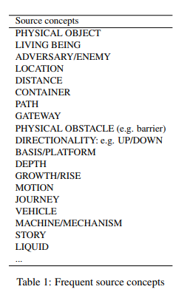
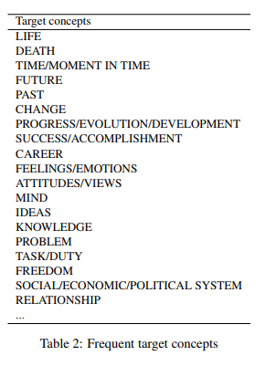
Conceptual Metaphor: Metaphor Corpus Annotated for Source-Target Domain Mappings
761 sentences, 13642 words from BNC
3 annotators, agreement 0.61 (κ)
If he asked her to post a letter or buy some razor blades from the chemist, she was transported with pleasure.
→ EMOTIONS ARE VEHICLES
Shutova, E., & Teufel, S. (2010).
http://citeseerx.ist.psu.edu/viewdoc/download?doi=10.1.1.415.1260&rep=rep1&type=pdf

Slide 46
Russian corpus of verbal linguistic metaphor
RusMet (Badryzlova & Panicheva, 2018)
~7,000 sentences
20 target verbs (e.g бомбардировать ‘to bombard’, нападать ‘to attack’, взрывать ‘to explode (smth)’, взвешивать ‘to weigh’, etc.)

Slide 47
20 polysemous Russian verbs
Inter-annotator agreement:
3 annotators
20% of sentences from each verb
Fleiss’ kappa: 0.91
razbavlyat - to dilute, to liquefy (smth)
syedat - to eat (smth) up
trubit - to blow a trumpet
ukolot - to prick (smth/smb)
utyuzhit - to iron (clothes)
vykraivat - to cut (in sewing: parts of a garment, from fabric)
vzorvat - to blow (smth) up, to explode (smth)
vzvesit - to weigh (smth)
zazhigat - to ignite (smth)
zhonglirovat - to juggle (smth)
bombardirovat - to bombard (smth/smb))
doit - to milk (e.g. a cow)
gret - to heat (smth) up
napadat - to attack (smth/smb)
ochertit - to outline (smth)
otrubit - to hack (smth) off
pilit - to saw (smth)
podkhvatyvat - to catch (smth falling)
prichesat - to comb (smth/smb)
raspylyat - to spray (smth)
Notes:
Он состоит из предложений, каждое из которых содержит один из 20 представленных на этом слайде многозначных глаголов.

Slide 48
Two classes: MET and NONMET
(MET) Самолюбие – это наполненный ветром воздушный шар, из которого вырывается буря, лишь < уколешь > его .
(MET) [Она] не собиралась со мной поссориться, просто < уколола > меня по привычке.
(NONMET) А маникюрша, помнится, как-то до крови < уколола > мне палец.

Slide 49
MET subclasses: conventionalized vs. novel
Зависть подобна моли в одеждах : та < < съедает > > одежду , а эта – сердце , в котором зародится .
Программа о здоровье под руководством Елены Малышевой в последнее время просто < < взорвала > > российский интернет!
Мысль < < уколола > > и ушла, как поезд, но в груди остался непонятный холод.
Я же не кинулся на него с бухты-барахты, а тщательно все < < взвесил > > !

Slide 50
How can metaphor be captured computationally?

Slide 51
Придя на кладбище, хорошо < < зажечь > > свечу и хотя бы кратко помолиться об умершем.
Своей страстью ей удалось < < зажечь > > супруга, канадца Уильяма Макдугалла.
< < Зажигайте > > с нами под музыку в стиле «Диско»!
Иногда , для того , чтоб успеть на работу , приходится < < греть > > воду в электрочайнике !
Но душу < < грела > > мысль , что впереди грядет продолжение .
Вы < < греете > > и освещаете все вокруг .
Нас загримировали, < < причесали > > , как и других участников.
Зачем, разве тебя недостаточно < < причесали > > дубинкой по голове?
В первый день после взрыва, пока информацию не " < < причесали > > ", картина выглядела по-другому.
Notes:
Он состоит из предложений, каждое из которых содержит один из 20 представленных на этом слайде многозначных глаголов.

Slide 52
Features for ML metaphor identification
lexical
morphological and syntactic
distributional semantic
psycholinguistic: e.g. concreteness-abstractness
topic modelling

Slide 53
Experiments by Badryzlova (2019)
Bottom-up paradigm
Linguistic metaphor
Verbs
RusMet corpus
Badryzlova, Y. (2019). Automated metaphor identification in Russian texts
Badryzlova, Y., Nikiforova, A., & Lyashevskaya, O. (2020). Do topics make a metaphor? Topic modeling for metaphor identification and analysis in Russian.

Slide 54
Feature set

Slide 55
1. Distributional semantic feature
word‑embeddings: pre-trained word2vec
semantic similarity measure: mean pairwise similarity of all content words
Kutuzov & Kuzmenko (2016), RusVectōrēs
Newman et al. (2010)

Slide 56
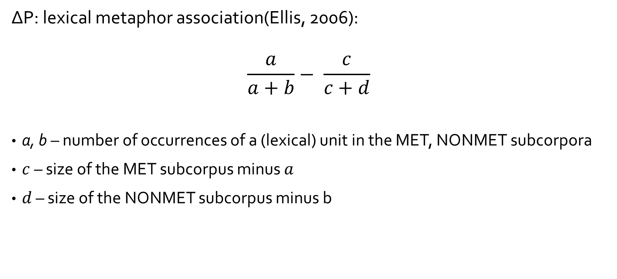
2. Lexical feature
ΔP: lexical metaphor association(Ellis, 2006):
$$\frac{a}{a+b}− \frac{c}{c+d}$$
a, b – number of occurrences of a (lexical) unit in the MET, NONMET subcorpora
$c$ – size of the MET subcorpus minus $a$
$d$ – size of the NONMET subcorpus minus b

Slide 57
3. Morphosyntactic feature
ΔP: morphosyntactic metaphor association
on morphosyntactic unigrams

Slide 58
4. Concreteness-abstractness feature
Abstract paradigm (excerpt) | Concrete paradigm (excerpt)
домашность | арфа
мечтательность | теплоход
автоматизм | зеркальце
распутство | пельмени
чрезвычайность | электрогитара
партийность | гранатомет
активация | линейка
буддизм | фуганок
правильность | узелок
минимализм | полупальто
KartaSlov (Kulagin, 2017, 2019)

Slide 59
4. Concreteness-abstractness feature
CONCRETE PARADIGM
word 1
word 2
word 3
…
word n
ABSTRACT PARADIGM
word 1
word 2
word 3
…
word n
semantic similarity
semantic similarity
word from corpus
word from corpus
mean of
10 nearest neighbors
mean of
10 nearest neighbors
Mean = concreteness-abstractness index

Slide 60
5. Topics feature¹
Topic models: LDA and ARTM² (dense and sparse)
Trained on Russian Wikipedia
¹ Nikiforova, 2020
²Vorontsov, Potapenko, 2014

Slide 61
Results

Slide 62
feature / classifier | Acc*
LEX | 0.817
SEM | 0.731
CONC | 0.716
TM | 0.703
MORPH | 0.675
LEX+SEM | 0.848
LEX+CONC | 0.833
LEX+TM | 0.829
LEX+MORPH | 0.820
LEX+MORPH+CONC | 0.835
LEX+MORPH+SEM+CONC | 0.854
LEX+MORPH+SEM+CONC+TM | 0.854
*Logistic regression; TM – LDA with 80 features

Slide 63
Analysis

Slide 64
Possible lexical predictors of metaphoricity
Robustness of lexical feature
~230 words
(Random Forest feature importance)

Slide 65
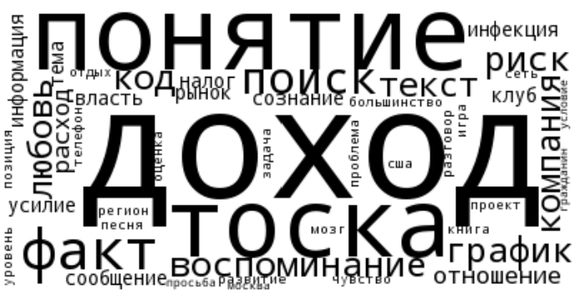
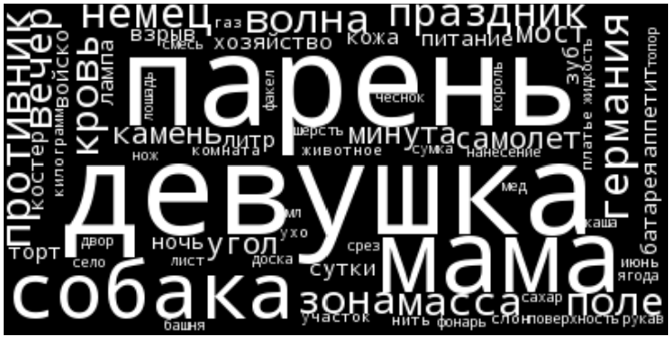
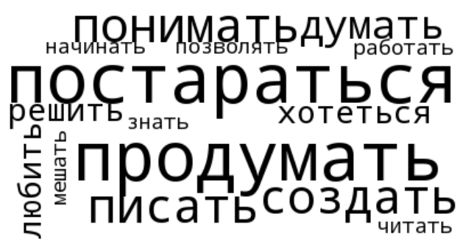
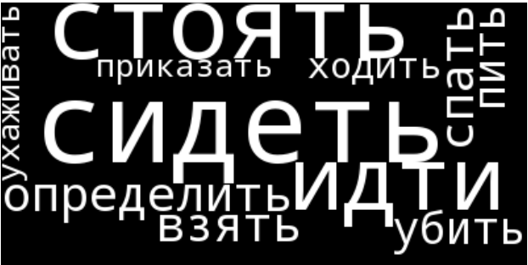
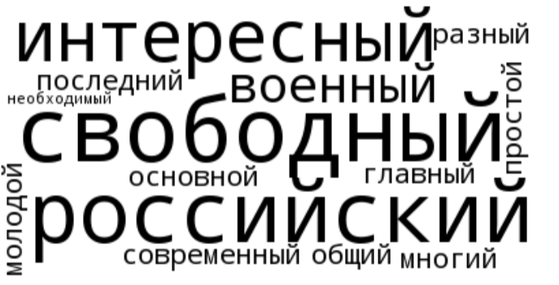
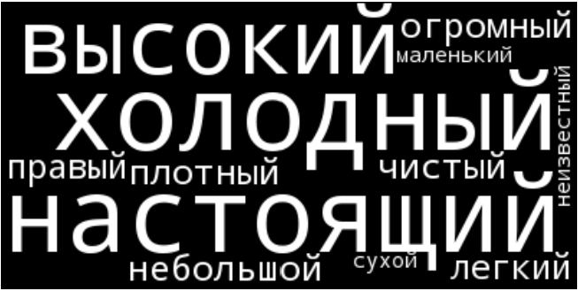
Nouns
MET
NONMET
Verbs
Adj

Slide 66
CONCEPTUAL METAPHOR THEORY
NONMET discourse is more concrete, related to physical experience
MET discourse is more abstract
Lakoff et al. 1991

Slide 67
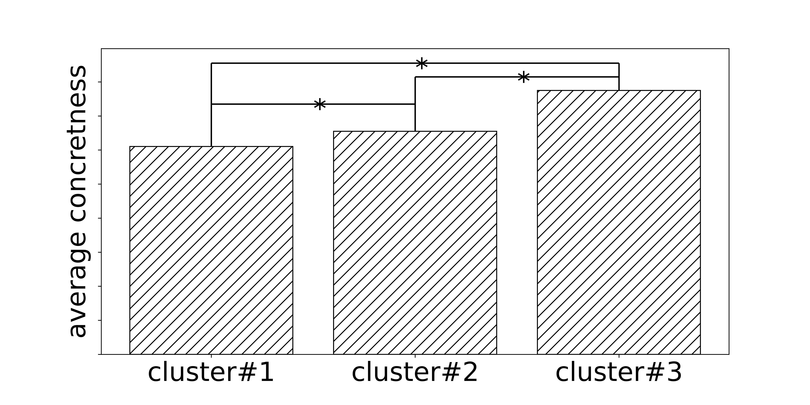
CONCEPTUAL METAPHOR THEORY
NONMET discourse: more concrete
MET discourse: more abstract
metaphor association (ΔP)

Slide 68
CONCEPTUAL METAPHOR THEORY
MET discourse: Source and Target domains
NONMET discourse: only Source domain
Hypothesis: MET is semantically more heterogeneous than NONMET
SemSim = pairwise semantic similarity of words in a sentence
mean SemSim of MET < mean SemSim of NONMET
statistically significant (Mann-Whitney U-test)

Slide 69
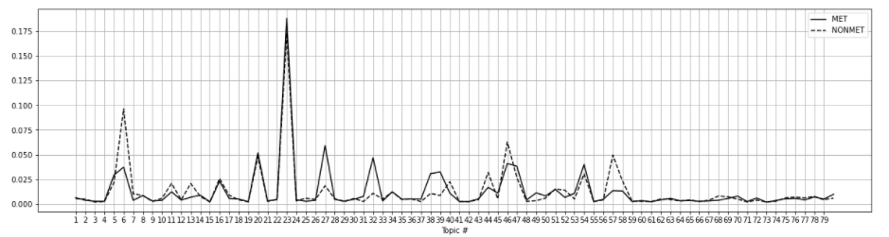
Topical cues of metaphoricity
MET: Literature and Writing, Economy, Judicial System, Corporate Management, Railway
NONMET: Biology, Language, Cars, Chemistry, Aviation, Peoples and Traditions, Religion
MET and NONMET: Military and Warfare, Cinema, TV Series and Computer Games, Architecture and Construction

Slide 70
Hypothesis: topics as proxies for conceptual domains
mapping
TARGET
SOURCE

Slide 71
MET discourse: Source and Target domains
NONMET discourse: only Source domain
Hypothesis: MET is thematically more heterogeneous than NONMET
latent profile analysis: insufficient evidence
mclust: https://mclust-org.github.io/mclust/

Slide 72
Morphological cues
(Random forest feature importance)
MET
superlative adjectives (важнейший, величайший, крупнейший, etc.)
particles – sentential focus, rhetoric function (же , только , даже , просто , вот , лишь , ли , именно)
verbs: first and second person
NONMET
numerals and quantifiers
greater degree of emotionality, modality, or speaker-centricity

Slide 73
Conclusions

Slide 74
Robustness of lexical feature (consistent with previous work, e.g. Klebanov et al. 2014 for English)
Lexical cues of metaphoricity
MET is semantically more heterogeneous than NONMET:
MET is thematically more heterogeneous than NONMET: insufficient evidence
Topical cues of metaphoricity – reflect topics, not conceptual mappings
NONMET is more concrete than MET
Morphological cues of metaphoricity – genre, domain, and pragmatic characteristics of discourse

Slide 75
LIMITATION
Size and design of experimental corpus
One language

Slide 76
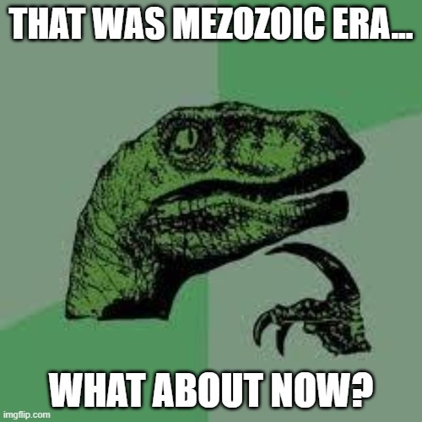

Slide 77

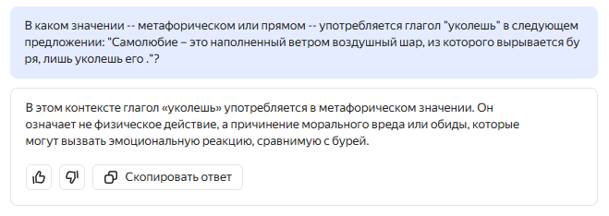
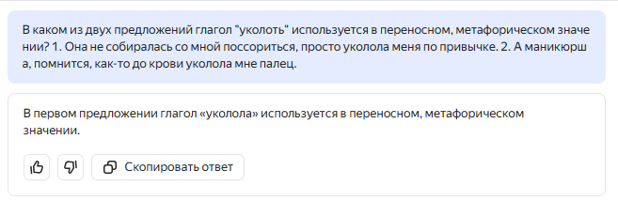
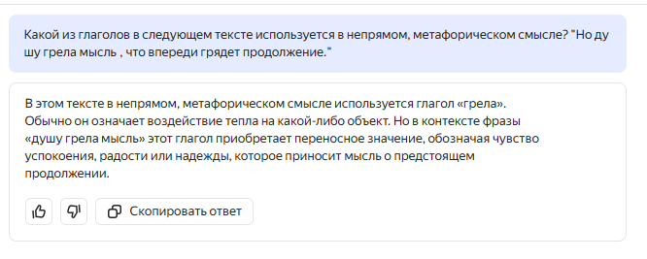


Slide 80
Thank you

